Slide 1
Тема: Изготовление традиционной игрушки из глины с росписью: лошадка. На тему отведено 4 часа. 22.10.2020 - 29.10.2020
Предмет «Лепка»
3 класс (утренняя и вечерняя группа)
Преподаватель: Кузнецова Е.А
Выполненные задания (фото выполненных заданий) присылать в день и время занятия в WhatsApp по номеру 89193964426
Или на почту ekaterinakyznecova043@gmail.com

Slide 2
Задание.
22.10.2020
Ознакомиться с презентацией
Слепить фигурку животного. (фото работы прислать)
29.10.2020
Покрыть игрушку грунтом
Раскрасить игрушку. (фото работы прислать)

Slide 3
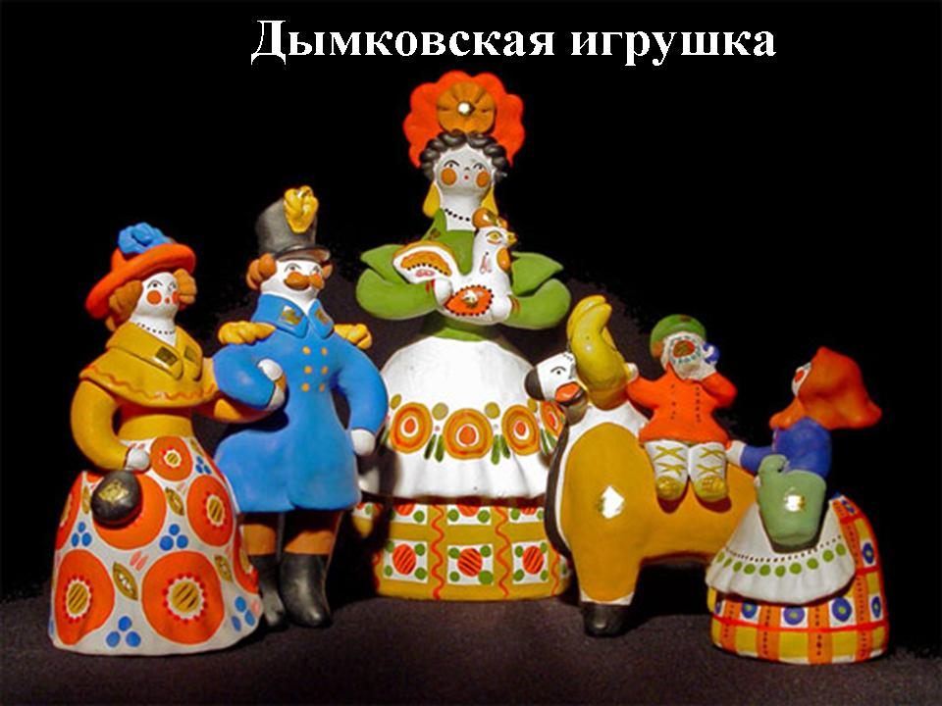

Slide 4
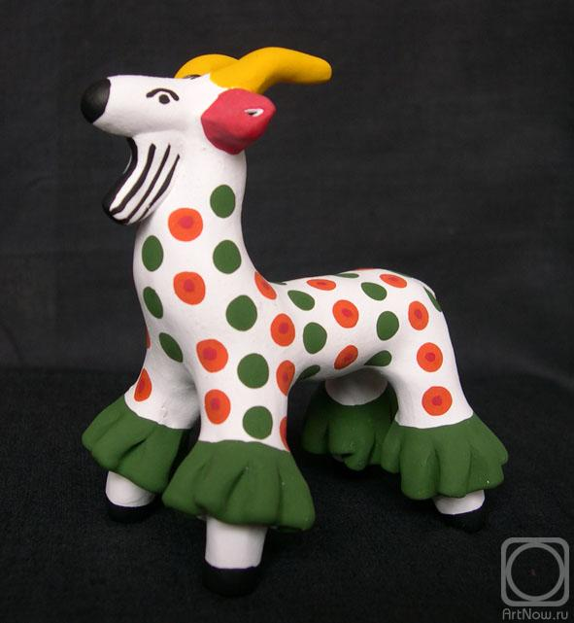
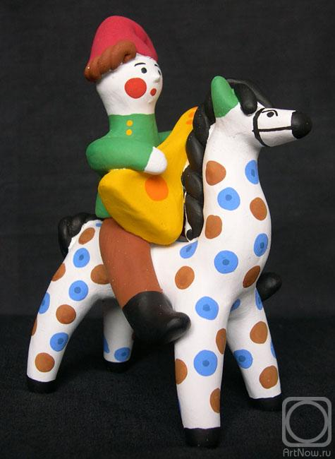
Дымковская игрушка появилась
в Дымковской слободе
небольшого городка Вятка
в начале 20 века благодаря
богатым месторождениям красной
глины по берегам реки и мастерству
местных мастериц, делающих
яркие нарядные игрушки
для своих детишек и на продажу
к весенней ярмарке.

Slide 5
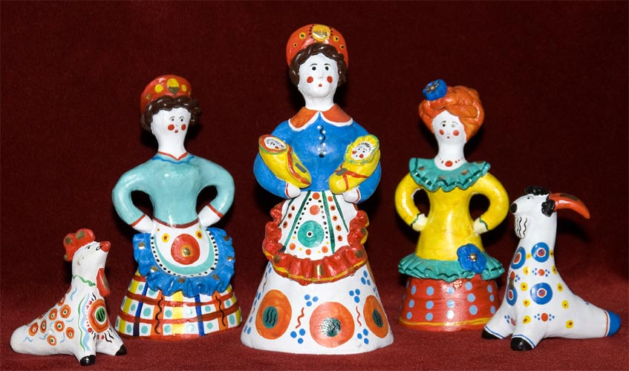
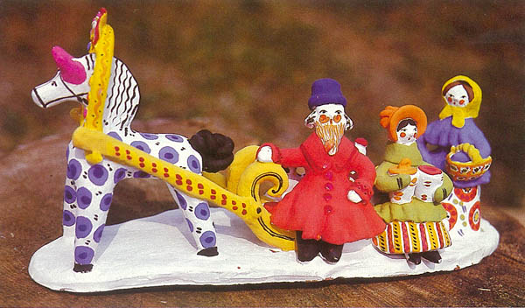

Slide 6
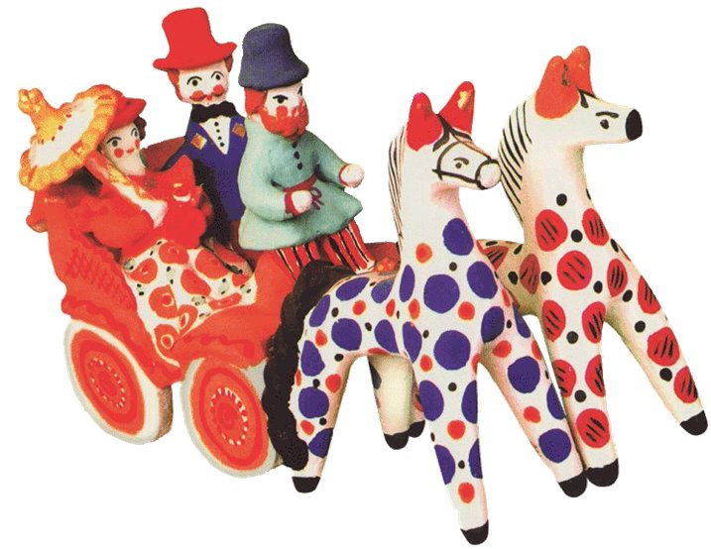
Чаще всего мастерицы изображали
фигурки домашних животных, а также
сцены сельской жизни и образы деревенских
барышень и кавалеров.

Slide 7
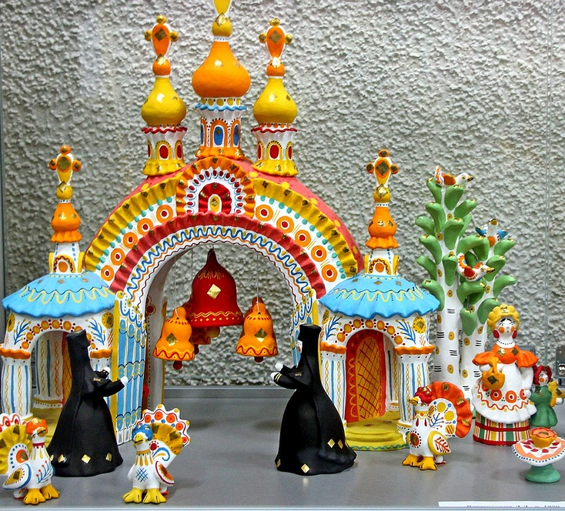
Подчас встречались и сложнейшие композиции,
рассказывающие о сельской жизни.

Slide 8
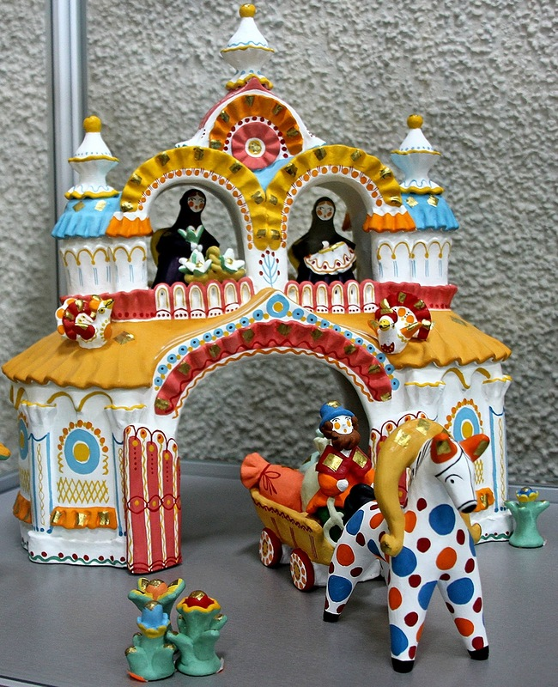

Slide 9
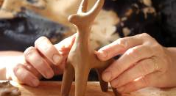
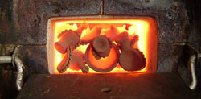
ЭТАПЫ ТЕХНОЛОГИЧЕСКОГО ПРОЦЕССА
ИЗГОТОВЛЕНИЯ ИГРУШЕК ИЗ ГЛИНЫ
ЛЕПКА
1
ОБЖИГ
2
ПОБЕЛКА
3
РОСПИСЬ
4

Slide 10
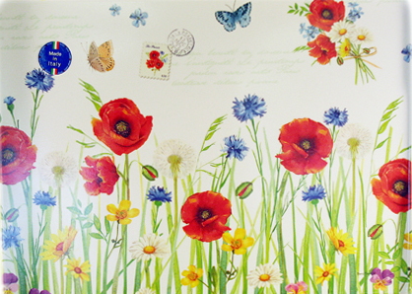
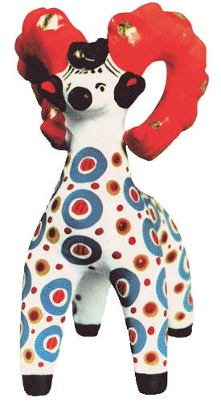
ИЗГОТОВЛЕНИЕ ДЫМКОВСКОЙ ЛОШАДКИ ИЗ ГЛИНЫ
ИНСТРУМЕНТЫ И МАТЕРИАЛЫ
ГЛИНА
СТЕКИ
КЛЕЁНКА
САЛФЕТКИ
И БАНОЧКА С ВОДОЙ

Slide 11
ИЗГОТОВЛЕНИЕ ДЫМКОВСКОЙ ЛОШАДКИ ИЗ ПЛАСТИЛИНА
1
ЭТАП - ЛЕПКА
ТЕХНОЛОГИЧЕСКИЕ ОПЕРАЦИИ:
РАЗМЕТКА
ЛЕПКА ДЕТАЛЕЙ
СОЕДИНЕНИЕ
ДЕТАЛЕЙ
( примазыванием )
4 кусочка глины
голова, шея, тело
передние ноги
задние ноги
уши, хвост, грива

Slide 12
Вот еще один пример лепки на котором показано как из одной фигурки – основы можно слепить разных животных.
После лепки дать игрушке полностью просохнуть!!!

Slide 13
3
ЭТАП - ПОБЕЛКА
ТЕХНОЛОГИЧЕСКИЕ ОПЕРАЦИИ
ПОКРАСКА игрушки грунтом
белого цвета в 2 слоя,
с обязательной полной просушкой
предыдущего слоя, начиная
с нижней части игрушки
Для грунта используются:
Краска ДВП или смесь гуаши
белого цвета с клеем ПВА.
Широкая мягкая кисть.
После грунта дать игрушке полностью просохнуть!!!

Slide 14
4
ЭТАП - РОСПИСЬ
ТЕХНОЛОГИЧЕСКИЕ ОПЕРАЦИИ:
– выполнить упражнения на освоение основных узоров и
приемов росписи.
2. – нанести равномерно кружки
по всей поверхности лошадки.
3. – дорисовать мелкие детали
окраски: точки, штришки.
4. – нанести окраску на гриву ,
хвост, ушки.
5. – тонкой кистью нанести
детали: глаза, изображения
уздечки, носа, копыт.
Примеры узоров на следующем слайде.

Slide 15
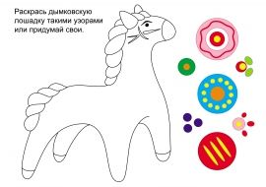
Раскрась дымковскую лошадку узорами или придумай свои

Slide 16
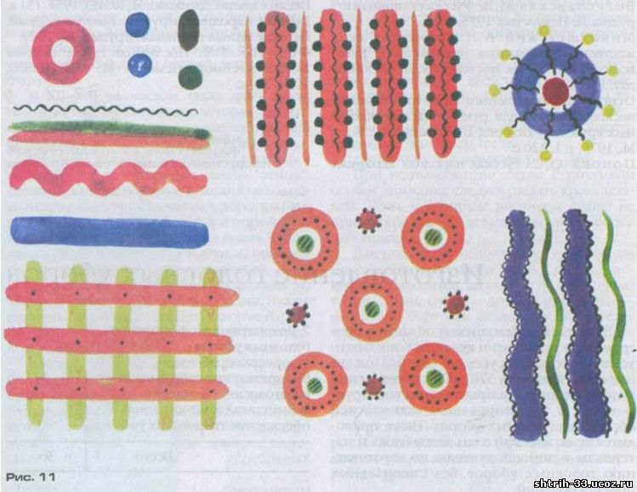
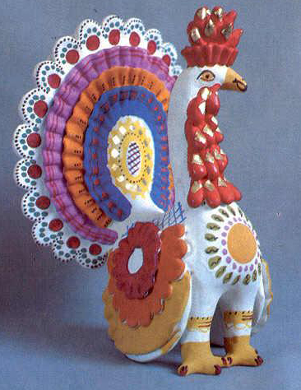
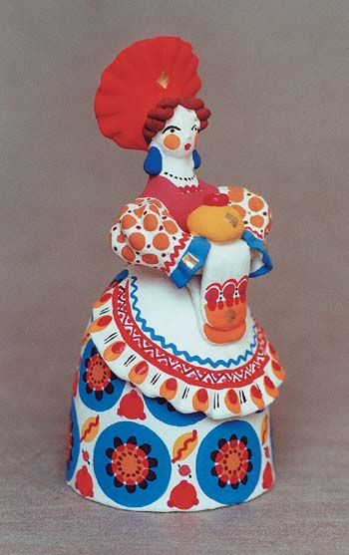
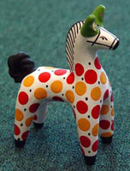
Игрушки радовали своими затейливыми формами
и яркими нарядными узорами в виде полос и
кружочков – символов плодородной земли – пашни,
воды и солнышка.

Slide 17
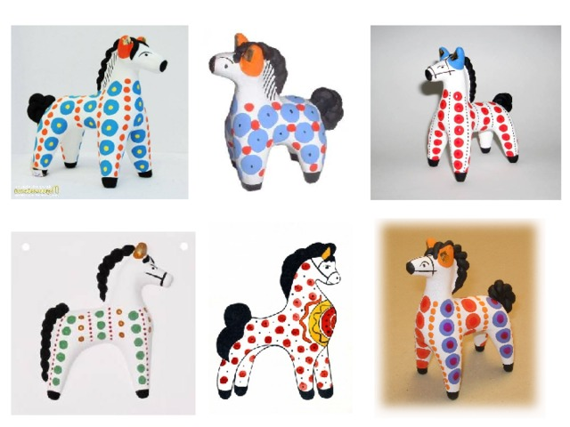

Slide 18
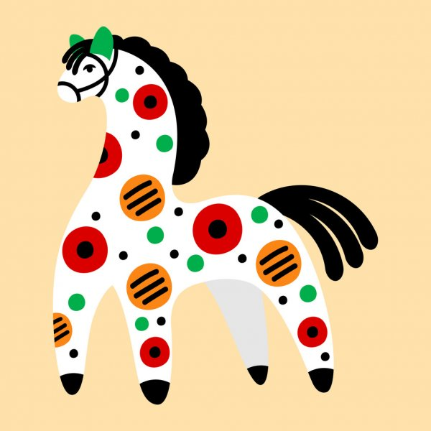

Slide 19
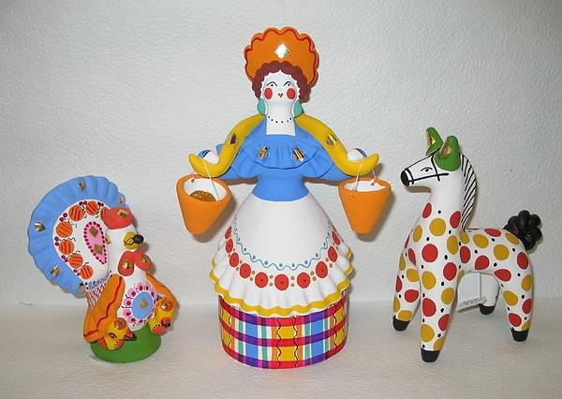
Вот и всё! Наша фигурка готова!

